Slide 1
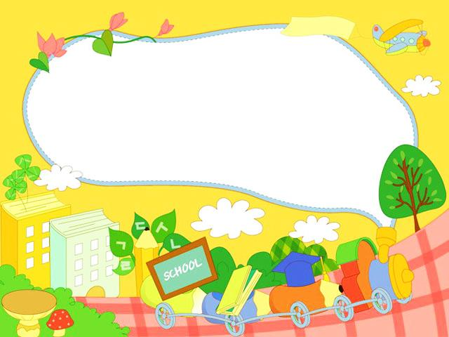
CHÀO MỪNG CÁC THẦY CÔ GIÁO
ĐẾN VỚI TIẾT HỌC
Tin học - Lớp: 4A
GV: Phạm Thị Thu Thường

Slide 2
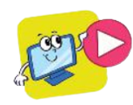
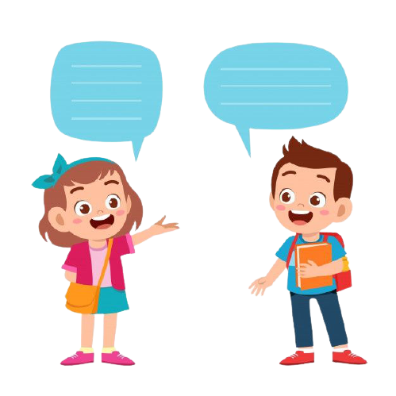
Trò chơi:
“Ai nhanh – Ai đúng”.

Slide 3
1. Trên trang web có các loại thông tin nào?
A. Chỉ có thông tin là văn bản và hình
B. Chỉ có thông tin là hình ảnh và âm thanh.
C. Chỉ có thông tin là video.
D. Có các thông tin là văn bản, hình ảnh, âm thanh, video và siêu liên kết

Slide 4
2. Sau đây là hình ảnh khi đưa con trỏ chuột đến một số vị trí trên trang web, em hãy cho biết mục nào có chứa siêu liên kết?
A.
B.
C.

Slide 5
TIN HOC 4
CHỦ ĐỀ 2. MẠNG MÁY TÍNH VÀ INTERNET
BÀI 3
Thông tin trên trang Web (Tiết 2)

Slide 6
Sau tiết học này em sẽ:
MỤC TIÊU
- Giải thích được sơ lược tác hại khi trẻ em cố tình truy cập vào những trang web không phù hợp lứa tuổi và không nên xem.

Slide 7
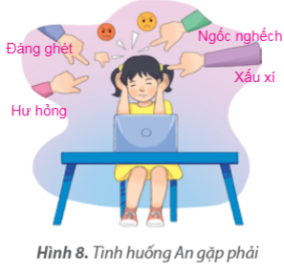

Slide 8
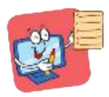
Em không nên xem các trang Web không phù hợp lứa tuổi vì có nguy cơ suy nghĩ lệch lạc, bị lừa đảo, dụ dỗ, bắt nạt và lãng phí thời gian.

Slide 9
Nếu cố tình truy cập vào trang web không phù hợp và không nên xem, em có thể gặp những tác hại gì?
A. Em có thể bị dụ dỗ, hướng dẫn làm theo những việc không đúng.
B. Máy tính của em có thể bị hỏng.
C. Em có thể bị bắt nạt, đe doạ trên mạng.
D. Em bị lãng phí thời gian

Slide 10
3. Em hãy kể các tác hại khi cố tình xem thông tin trên trang web không phù hợp với lứa tuổi?
Tác hại khi cố tình xem thông tin trên trang web không phù hợp với lứa tuổi là:
- Có những suy nghĩ tiêu cực và lệch lạc.
- Bị lừa đảo, dụ dỗ, bắt nạt.
- Lãng phí thời gian.

Slide 11
VẬN DỤNG
Tại sao em cần sự đồng hành của người lớn khi truy cập Internet?
Em cần sự đồng hành của người lớn khi truy cập Internet vì người lớn sẽ chỉ bảo, hướng dẫn em truy cập vào những trang web phù hợp với lứa tuổi của mình.

Slide 12
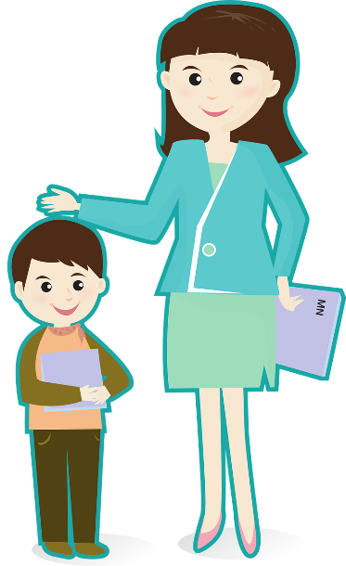
Vòng quay may mắn
1
6
2
5
QUAY
01
02
03
4
3
04
05
06

Slide 13
01
Câu hỏi: Nếu cố tình truy cập vào trang web không phù hợp và không nên xem, em có thể gặp những tác hại gì?
A. Em có thể bị dụ dỗ, hướng dẫn làm theo những việc không đúng
B. Máy tính của em có thể bị hỏng
C. Em không mở được tài liệu
D. Em bị điểm kém
A

Slide 14
02
Câu hỏi: Em không thể thực hiện được việc nào trên Internet?
A. Tra tìm tài liệu
B. Nghe nhạc
C. Xem phim
D. Nấu cơm
D

Slide 15
03
Câu hỏi: Cần lưu ý gì khi tra cứu thông tin trên Internet ?
A. Tin hoàn toàn các thông tin trên Internet
B. Tin vào các thông tin lừa đảo
D. Cần có sự cho phép và hướng của bố mẹ hoặc người lớn khi sử dụng Internet
C. Sợ hãi trước các thông tin xấu
D

Slide 16
04
Câu hỏi: Vì sao em phải nhờ mẹ giúp đỡ khi sử dụng Internet ?
A. Vì em không biết cách sử dụng
B. Vì mẹ muốn giúp em
C. Vì em cần nhờ mẹ tìm trang thông tin phù hợp
D. Vì em thích được mẹ hướng dẫn
C

Slide 17
05
Câu hỏi: Đâu là đặc điểm của Internet?
A. Đáng tin cậy, luôn chính xác
B. Đa dạng và phong phú
C. Chỉ có những thông tin bổ ích
D. Không có thông tin sai lệch
B

Slide 18
06
Câu hỏi: Các dạng thông tin trên Internet?
A. Siêu liên kết
B. Dạng video, hình ảnh
C. Dạng chữ
D. Tất cả các đáp án
D

Slide 19
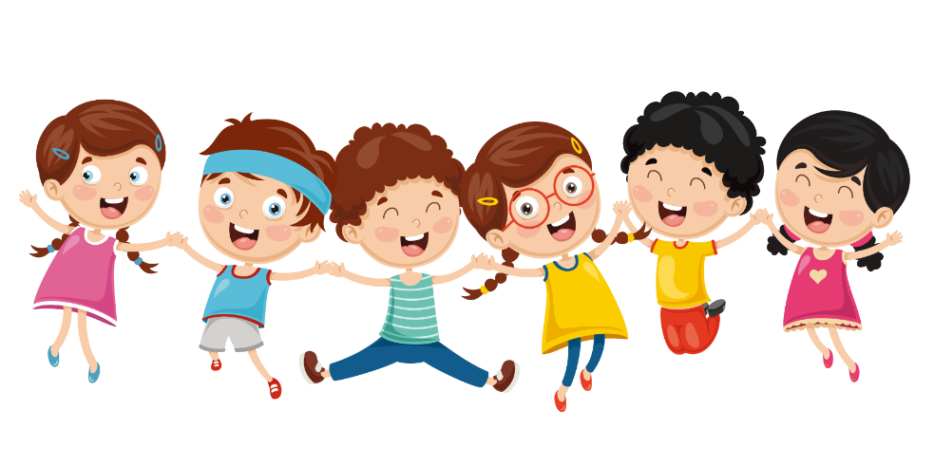
L
L
LOVE
TẠM BIỆT VÀ HẸN GẶP LẠI
G
PIRCE
L
S
T
H
L

